Slide 1
Master traitement intelligente de systèmes(IPS)
Spark Streaming : Analyse de sentiments sur Twitter
Préparé par :
ABOUCHE HIND
Module :
BIG DATA

Slide 2
PLAN
Introduction
Pourquoi Python (PySpark) au lieu de Scala?
Spark Streaming
Spark MLlib (Machine Learning)
Conclusion
Implémentation

Slide 3
Introduction
Introduction au big data:
Chaque jour, nous générons 2,5 trillions d’octets de données
90% des données dans le monde ont été créées au cours des deux dernières années
90% des données générées sont non structurées
Source:
Capteurs utilisés pour collecter les informations climatiques
Messages sur les médias sociaux
Images numériques et vidéos publiées en ligne
Enregistrements transactionnels d’achat en ligne
Signaux GPS de téléphones mobiles
Données appelées Big Data ou Données Massives

Slide 4
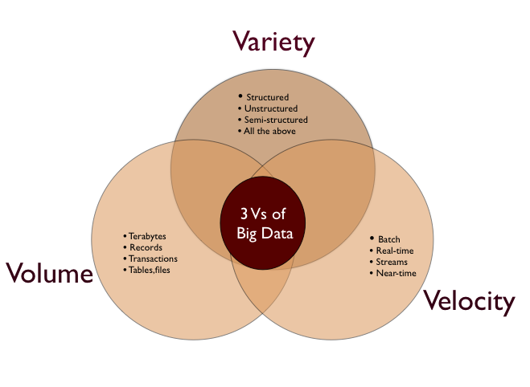
Introduction
Introduction au big data:
Volume : désigne la masse de données
collectées
Variété : désigne l'origine variée des sources
de données qui sont soit structurées
ou non structurées
Vélocité : désigne la vitesse à laquelle les
données sont traitées simultanément

Slide 5
Introduction
Introduction au Apache Spark:
Un moteur rapide et général pour le traitement de données à grande échelle
Projet Apache de haut niveau depuis 2014.
Réponse aux limitations de MapReduce
Exécutez des programmes jusqu'à 100 fois plus rapidement que Hadoop MapReduce en mémoire, ou 10 fois plus rapide sur le disque
mplémenté dans le langage de programmation Scala, prend en charge
Java, Scala, Python, R
Fonctionne sur Hadoop, Mesos, Kubernetes, autonome, cloud

Slide 6
Pourquoi Python (PySpark) au lieu de Scala
Learning curve: Python est relativement plus facile à apprendre
Easy to use: Code readability, maintainability and familiarity is far better with Python
Libraries: Python est livré avec d'excellentes bibliothèques pour l'analyse des données, les statistiques et la visualisation (numpy, pandas, matplotlib etc...)
Performance: Scala est plus rapide que Python mais si votre Python code appelle simplement les bibliothèques Spark, les différences de performances sont Minimal
Rappel: toute nouvelle fonctionnalité ajoutée dans Spark API sera disponible à Scala en premier

Slide 7
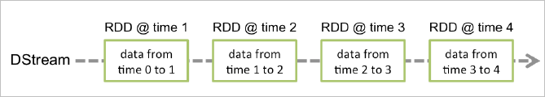
Spark Streaming
Spark Streaming est un module complémentaire de l'API Spark de base qui est évolutif et à haut débit
Scalable et tolérant à la panne des données provenant de sources diverses telle que File, Socket, Kafka, Flume, Kinesis
Spark streaming utilise « discretized streams (DStreams) », qui est exprimé par une séquence de RDDs

Slide 8
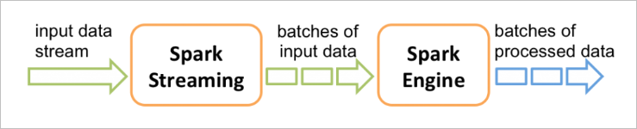
Spark Streaming
Spark Streaming reçoit des data stream d'entrée en direct et divise les données en batches qui sont à leur tour traités par « Spark Engine »

Slide 9
Spark MLlib
Prend en charge les algorithmes ML courants tels que la classification, régression, clustering et filtrage collaboratif
Caractérisation:
Extraction d'entités
Transformation
Sélection
L'API basée sur DataFrame est l'API principale

Slide 10
Implémentation
Dans notre projet on va utiliser spark streaming pour analyser les sentiments des gens selon trois classes: Negative , Positive and Neutral.
Pour l’implémentation de code ,on va utiliser :
Tweepy : est le client python de l'API Twitter officielle.
TextBlob: est la bibliothèque python pour le traitement des données textuelles.
Matplotlib : est une bibliothèque du langage de programmation Python destinée à tracer et visualiser des données sous formes de graphiques

Slide 11
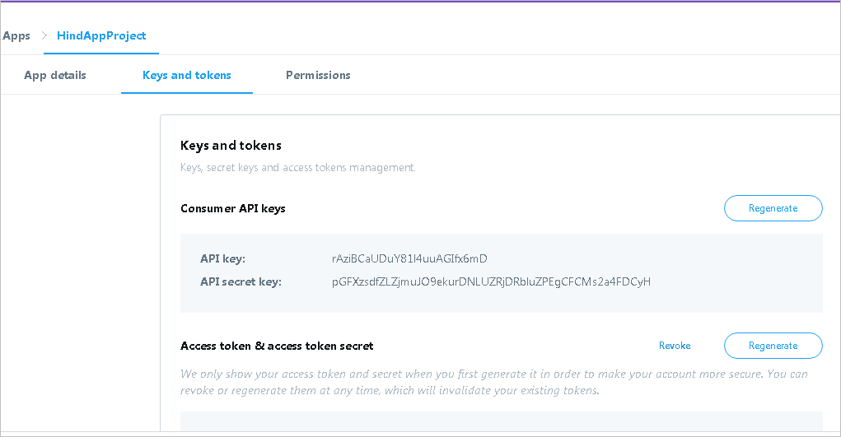
Implémentation
Tout d'abord, nous connectons à partir de notre compte Twitter et passons aux applications Twitter , pour créer une nouvelle application afin d’obtenir les clés :Consumer Key, Consumer Secret, Access Token and Access Token Secret(on va les utiliser pour connecter avec notre Twitter API).

Slide 12
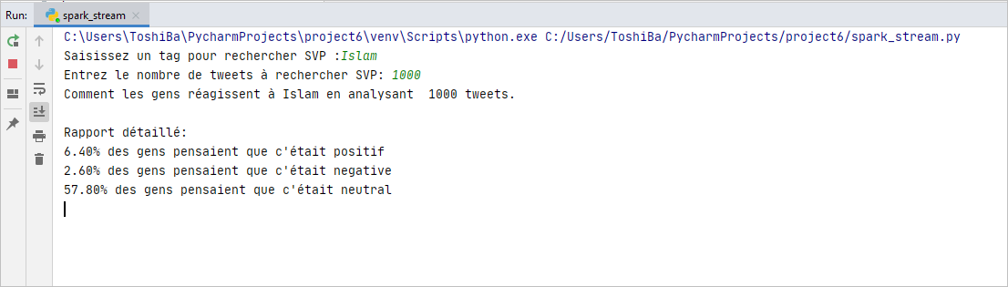
Implémentation
le script qu’nous avons implémenté peut vous dire les sentiments des gens concernant tous les événements qui se produisent dans le monde en analysant les Tweets liés à cet événement. Il recherchera des Tweets sur n'importe quel sujet et analysera chaque Tweet pour voir à quel point son émotion est positive ou négative

Slide 13
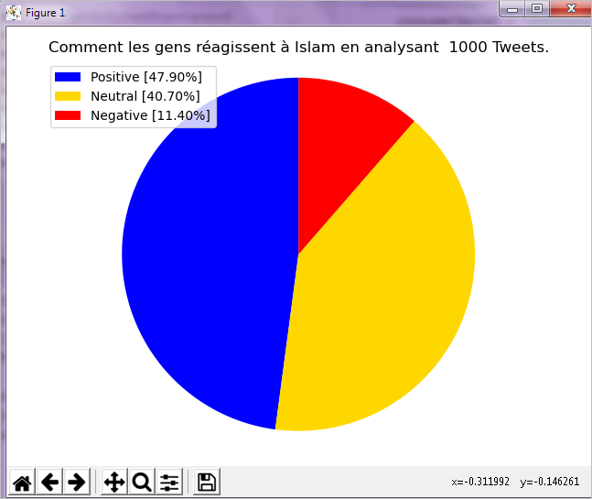
Implémentation
le résultat d’analyser les Tweets des gens qui réagissent à Islam en analysant 1000 Tweet.

Slide 14
Conclusion
tout en travaillant sur ce projet, J'ai appris beaucoup de technologies en développant mes connaissances dans le domaines de Apache Spark , même si j'ai rencontré beaucoup de problèmes pendant le travail sur ce projet, comme la configuration de Spark, la compatibilité des versions , problèmes de Path et variables d’environnements .
Enfin, mais non le moindre, j'ai appris à surmonter les problèmes. L'expérience m'a fait techniquement qualifié et développé mon pouvoir de réflexion autour des problèmes

